Slide 1
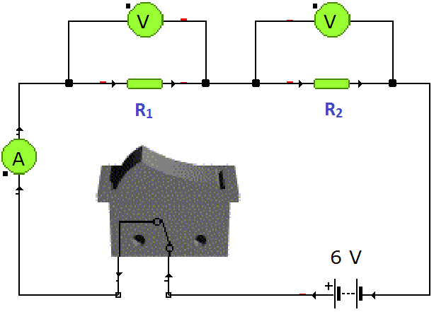
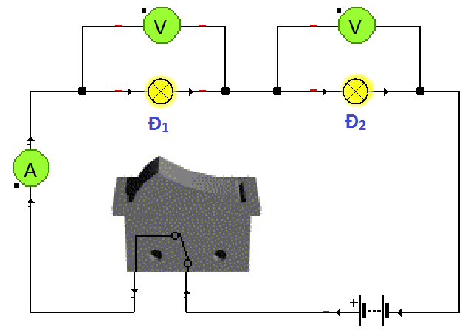

Bài 3: ĐOẠN MẠCH NỐI TiẾP
I. Cường độ dòng điện và hiệu điện thế trong đoạn mạch nối tiếp:
1. Nhớ lại kiến thức lớp 7:
Trong đoạn mạch gồm 2 bóng đèn mắc nối tiếp:
(1)
(2)
I₁
I₁
I₂
I₂
2. Đoạn mạch gồm 2 điện trở mắc nối tiếp:
I
I
C1
C2
Chứng minh rằng: Hiệu điện thế giữa hai đầu mỗi điện trở tỉ lệ thuận với điện trở đó.
Quan sát sơ đồ mạch điện, hãy cho biết các điện trở R₁ , R₂ và ampe kế được mắc với nhau như thế nào.
(3)

Slide 2
II. Điện trở tương đương của đoạn mạch nối tiếp:
1. Điện trở tương đương:
Điện trở tương đương (Rtđ) của một đoạn mạch gồm các điện trở là điện trở có thể thay thế cho đoạn mạch, sao cho với cùng một hiệu điện thế thì cường độ dòng điện chạy qua đoạn mạch vẫn có giá trị như trước.
2. Công thức tính điện trở tương đương của đoạn mạch gồm 2 điện trở mắc nối tiếp:

Slide 3
C3
Chứng minh công thức tính điện trở tương đương Rtđ của đoạn mạch gồm 2 điện trở R1, R2 mắc nối tiếp là:
(4)
3. Thí nghiệm kiểm tra:
4. Kết luận:
Điện trở tương đương của đoạn mạch gồm 2 điện trở mắc nối tiếp bằng tổng các điện trở thành phần

Slide 4


4
1
3
2

Slide 5

III. VẬN DỤNG
C4
Cho mạch điện như sơ đồ hình 4.2
+ Khi công tắc K mở, 2 đèn có hoạt động không? Vì sao?
+ Khi công tắc K đóng, cầu chì bị đứt, 2 đèn có hoạt động không? Vì sao?
+ Khi công tắc K đóng, dây tóc bóng đèn Đ₁ bị đứt, đèn Đ₂ có hoạt động không? Vì sao?
Trong mạch điện mắc nối tiếp các dụng cụ điện nếu 1 dụng cụ điện bị hỏng làm mạch điện hở thì các dụng cụ điện còn lại sẽ không hoạt động.

Slide 6
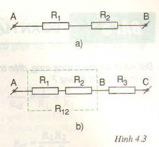
C5. Cho 2 điện trở R₁ = R₂ = 20Ω được mắc như sơ đồ hình 4.3a
a. Tính điện trở tương đương của đoạn mạch đó.
b. Mắc thêm R₃ = 20Ω vào đoạn mạch thì điện trở tương đương của đoạn mạch mới là bao nhiêu? So sánh điện trở đó với mỗi điện trở thành phần?
Trả lời:
b. Điện trở tương đương của đoạn mạch b:
R_{tđ} = R₁ + R₂ + R₃ = 20 + 20 + 20 = 60Ω
R_{tđ} của đoạn mạch b lớn gấp 3 lần các điện trở thành phần.
Trả lời:
a. Điện trở tương đương của đoạn mạch a:
R_{tđ} = R₁ + R₂ = 20 + 20 = 40Ω

Slide 7

*Mở rộng cho đoạn mạch gồm n điện trở mắc nối tiếp:

Slide 8
Bài tập 1
Đặt hiệu điện thế U = 12V vào hai đầu đoạn mạch gồm điện trở R₁ = 40Ω và R₂ = 80Ω mắc nối tiếp. Hỏi cường độ dòng điện chạy qua đoạn mạch này là bao nhiêu?
A. 0,1A B. 0,15A C. 0,25A D. 0,3A

Slide 9
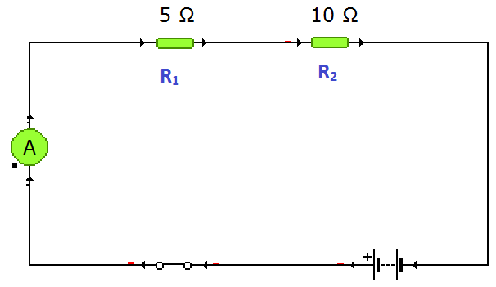
Bài tập 2
Hai điện trở R₁ , R₂ và ampe kế được mắc nối tiếp với nhau vào hai điểm A, B.
a. Vẽ sơ đồ mạch điện trên.
b. Cho R₁ = 5Ω, R₂ = 10Ω, ampe kế chỉ 0,2A. Tính hiệu điện thế giữa hai đầu mỗi điện trở và hiệu điện thế ở hai đầu đoạn mạch.
0,2 A
A B

Slide 10
0,2 A
A B
Giải
Tóm tắt
R₁ = 5Ώ
R₂ = 10Ω
I = 0,2A
U₁ = ? (V)
U₂ = ? (V)
U_{AB}= ? (V)
Hiệu điện thế hai đầu mỗi điện trở:
Do R_{1;} R₂ nối tiếp ta có: I = I₁ = I₂ = 0,2A
Hiệu điện thế hai đầu đoạn mạch:

Slide 11

BÀI TẬP VỀ NHÀ
Học thuộc phần ghi chép bài học.
Đọc phần “Có thể em chưa biết”.
Hoàn thành các bài tập trong sách bài tập.
Đọc kỹ trước nội dung bài: “Đoạn mạch song song”

